Slide 1
善用文献资源 进入科研世界
——与21级研究生交流
岳修志（图书馆）
2021年9月

Slide 2
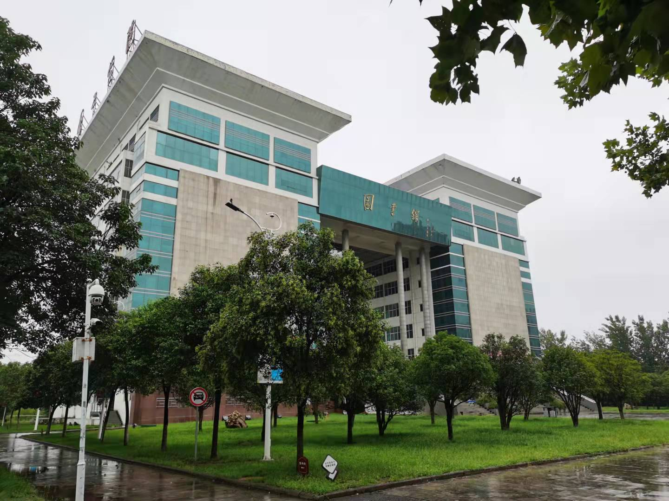
欢迎21级研究生！

Slide 3
前言
图书馆
学校的文献信息资源中心：同时提供（学生）学习场所，计划研讨间
为人才培养和科学研究服务：互相支持，共同引导
纸质图书 173 万余册；电子图书资料 300万 册：教师——电子资源；学生——纸质，学习
图书馆:龙湖校区(2.2万平米);中原校区(3千平米)：都可以利用
2021级硕士（人数新高）

Slide 4
内容
1图书馆资源（网络链接）

Slide 5
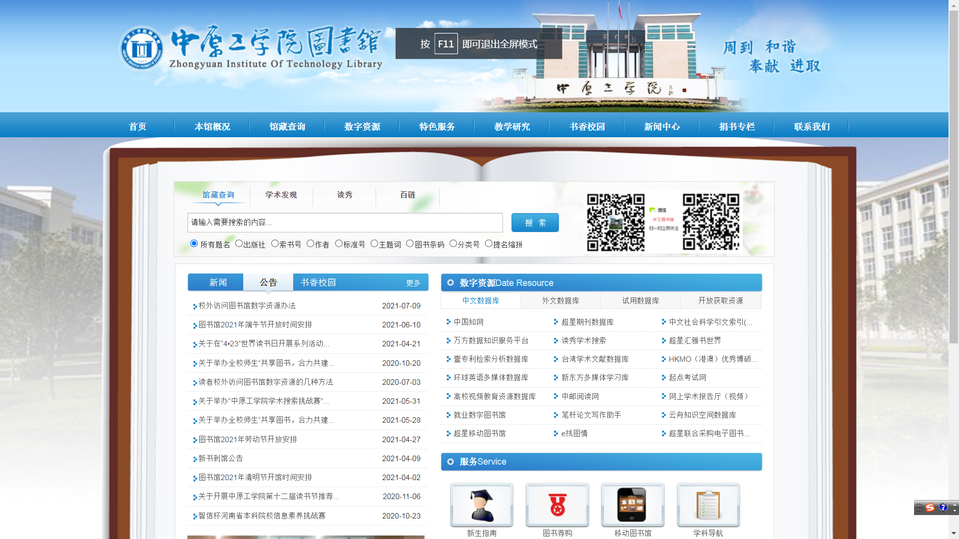

Slide 6
1.1 文献信息资源基本情况
基本：知网（综合）、超星图书、万方（综合）等；
外文平台：Elsevier、SCI、EBSCO、Springer-Link等；
其他（包括试用）：专利、财经金融、京东电子图书、艺术、法律等；
共87个数据库；其中：中文：21；外文：10；试用：40；开放：16；

Slide 7
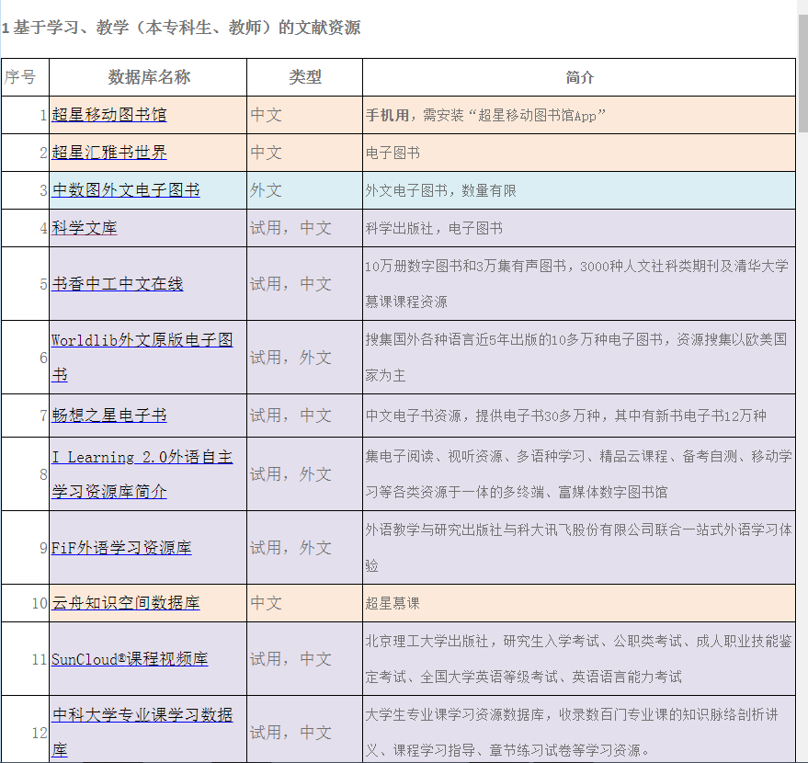
补充：如何方便地查找图书馆的各种数据库

Slide 8
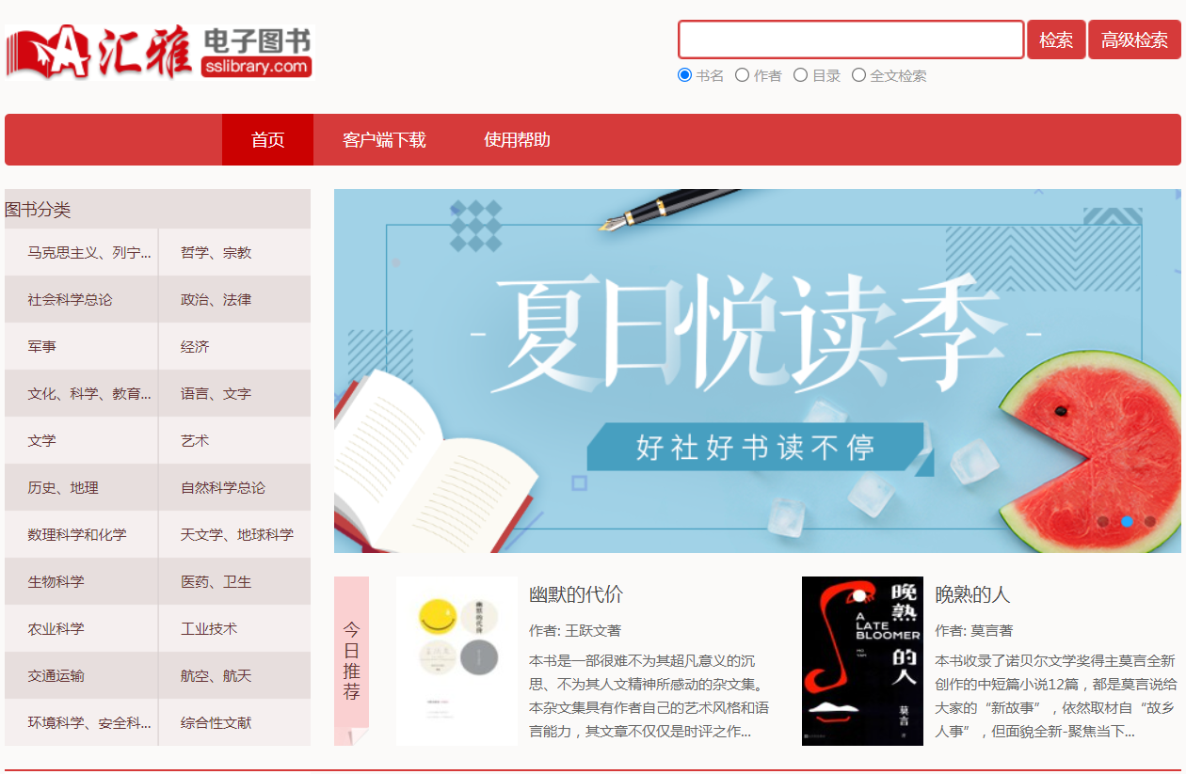
重点文献资源（1）：超星电子图书

Slide 9
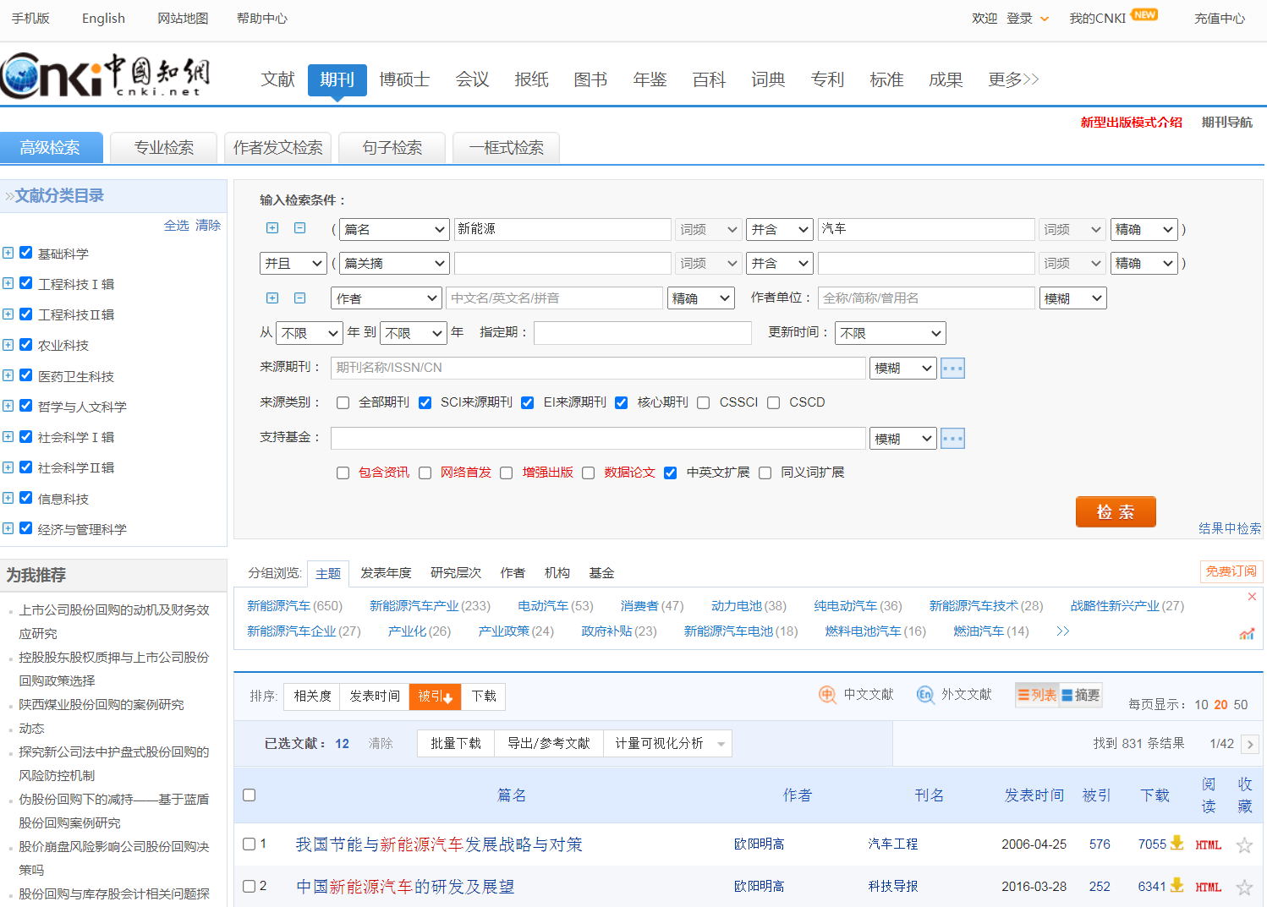
重点文献资源（2）：中国期刊论文数据库——CNKI

Slide 10
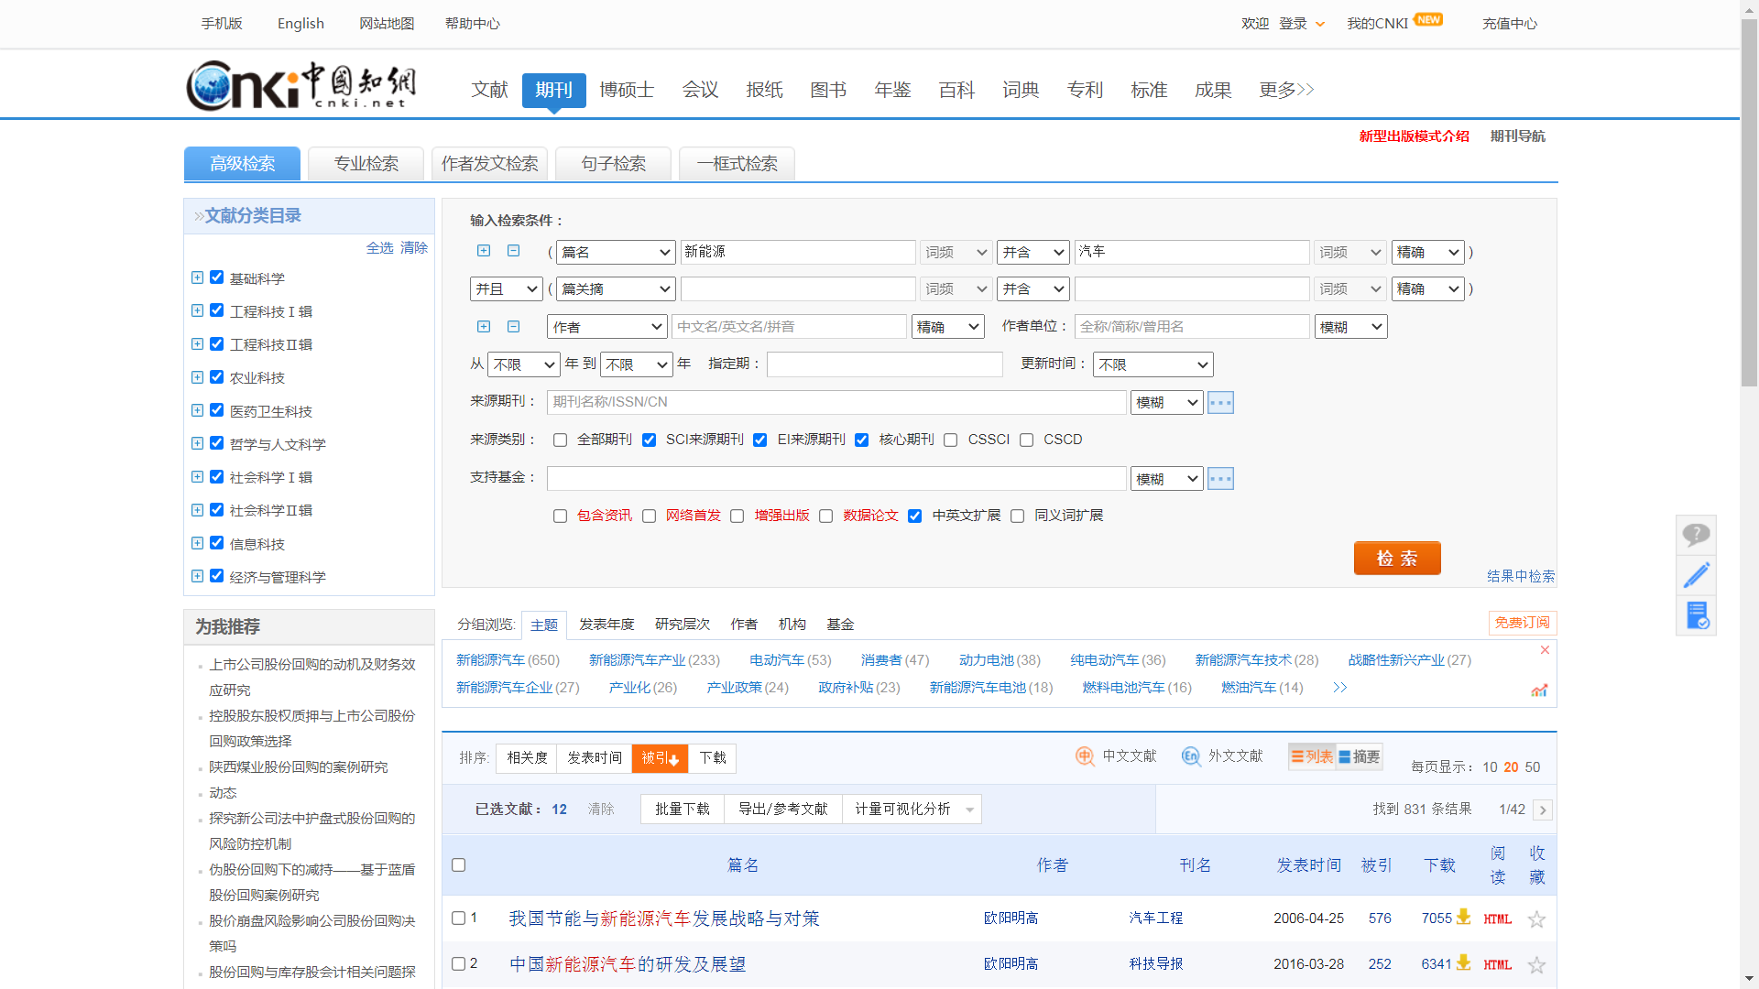

Slide 11
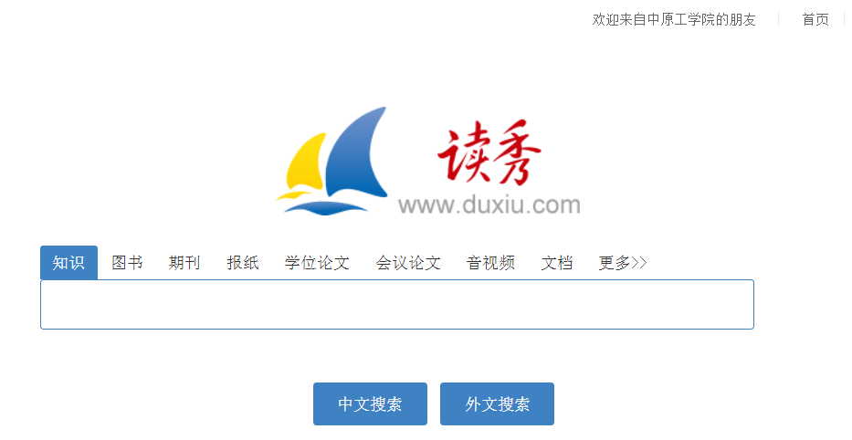
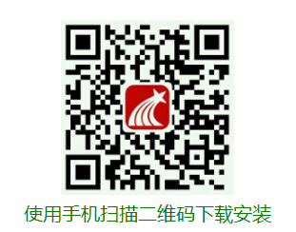
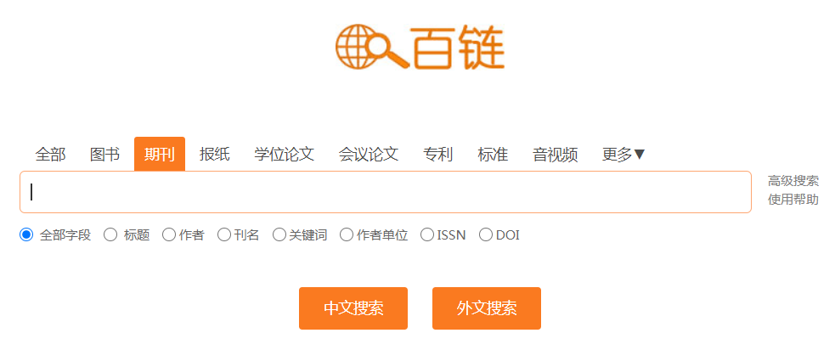
1.2几个值得关注的数据库（1）读秀
图书章节和内容的全文检索；学术搜索引擎及文献资料服务平台

Slide 12
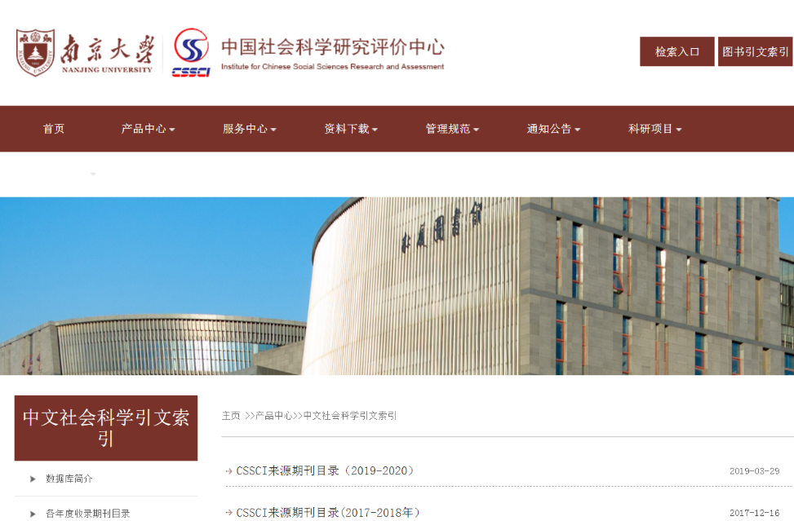
1.2几个值得关注的数据库（2）CSSCI

Slide 13
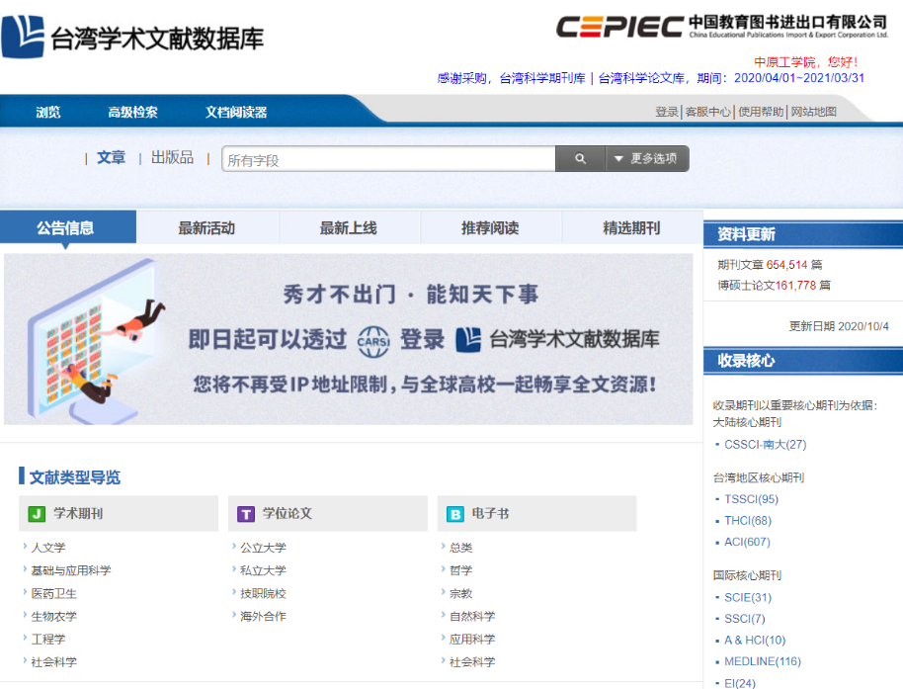
1.2几个值得关注的数据库（3）台湾库

Slide 14
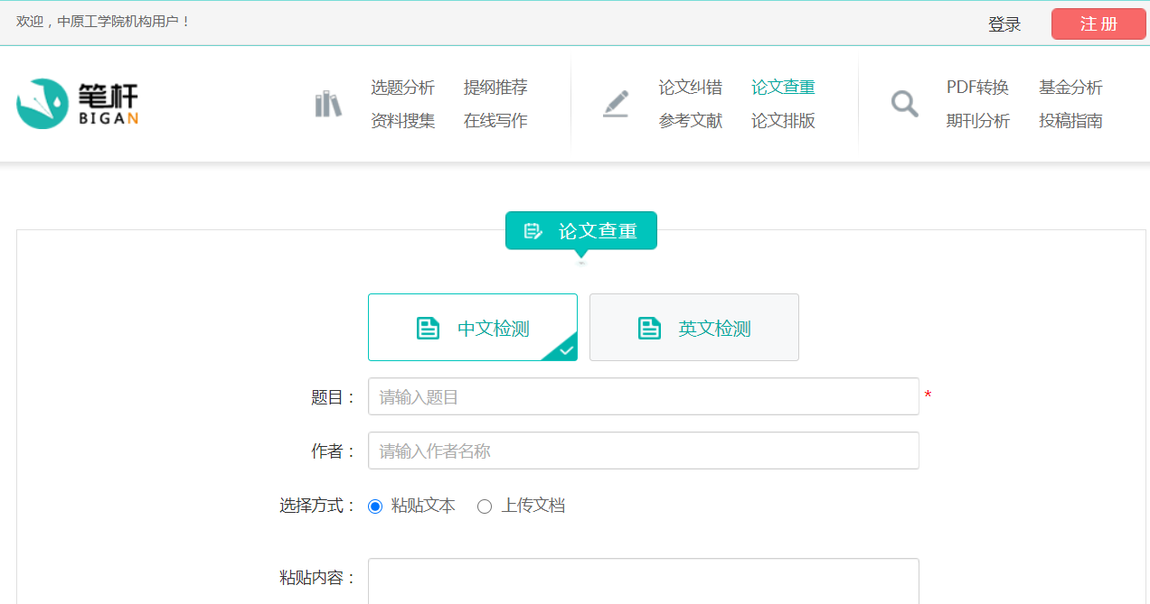
1.2几个值得关注的数据库（4）笔杆

Slide 15
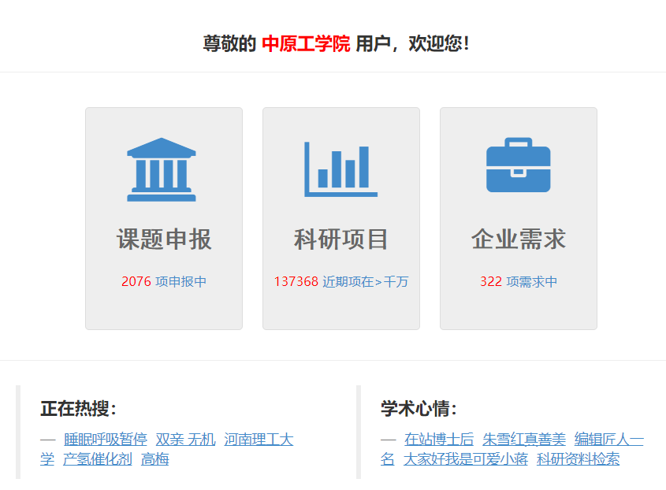
1.2几个值得关注的数据库（5）海研

Slide 16
补充：如何读文献？如何高质量发展？
阅读图书是基础；
研究期刊论文最重要；
哪些期刊论文值得阅读和学习？如何阅读？
撰写学位论文是模板；
检索分析申请专利是能力；

Slide 17
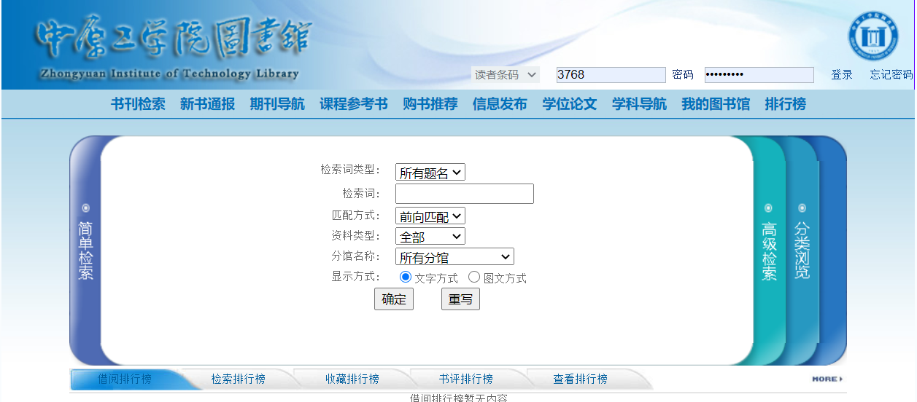
1.3 纸质图书

Slide 18
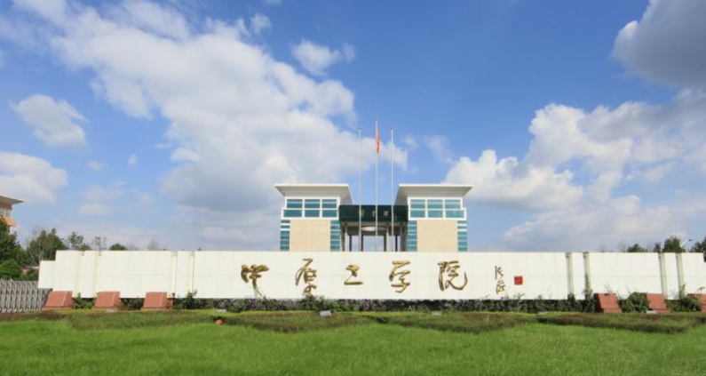
内容
1图书馆资源（网络链接）
2图书馆空间（龙湖校区）

Slide 19
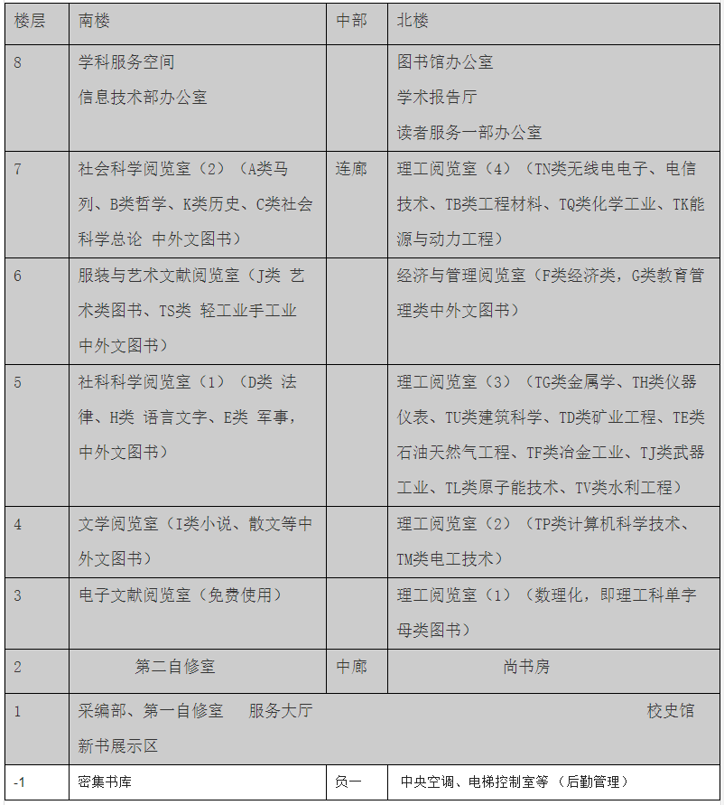

Slide 20
内容
1图书馆资源（网络链接）
2图书馆空间（龙湖校区）
3图书馆服务

Slide 21
3图书馆服务
3.1开放时间
3.2校外访问图书馆数字资源
3.3图书馆企业微信号

Slide 22
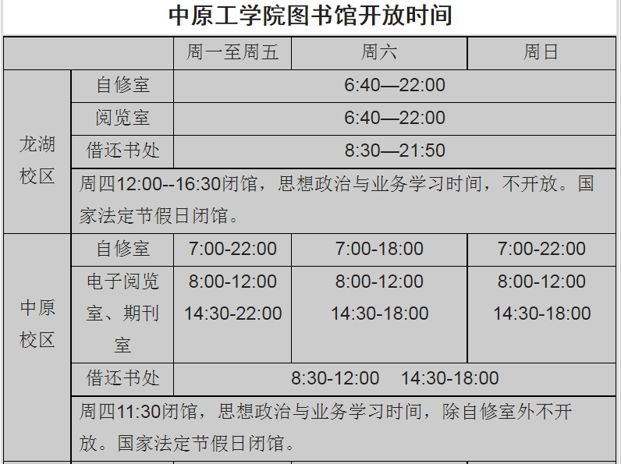
3.1 开放时间

Slide 23
3.2校外访问图书馆数字资源
VPN
WebVPN
CARSI成员访问
在线文献传递等服务（辅助方式）：学科服务群

Slide 24
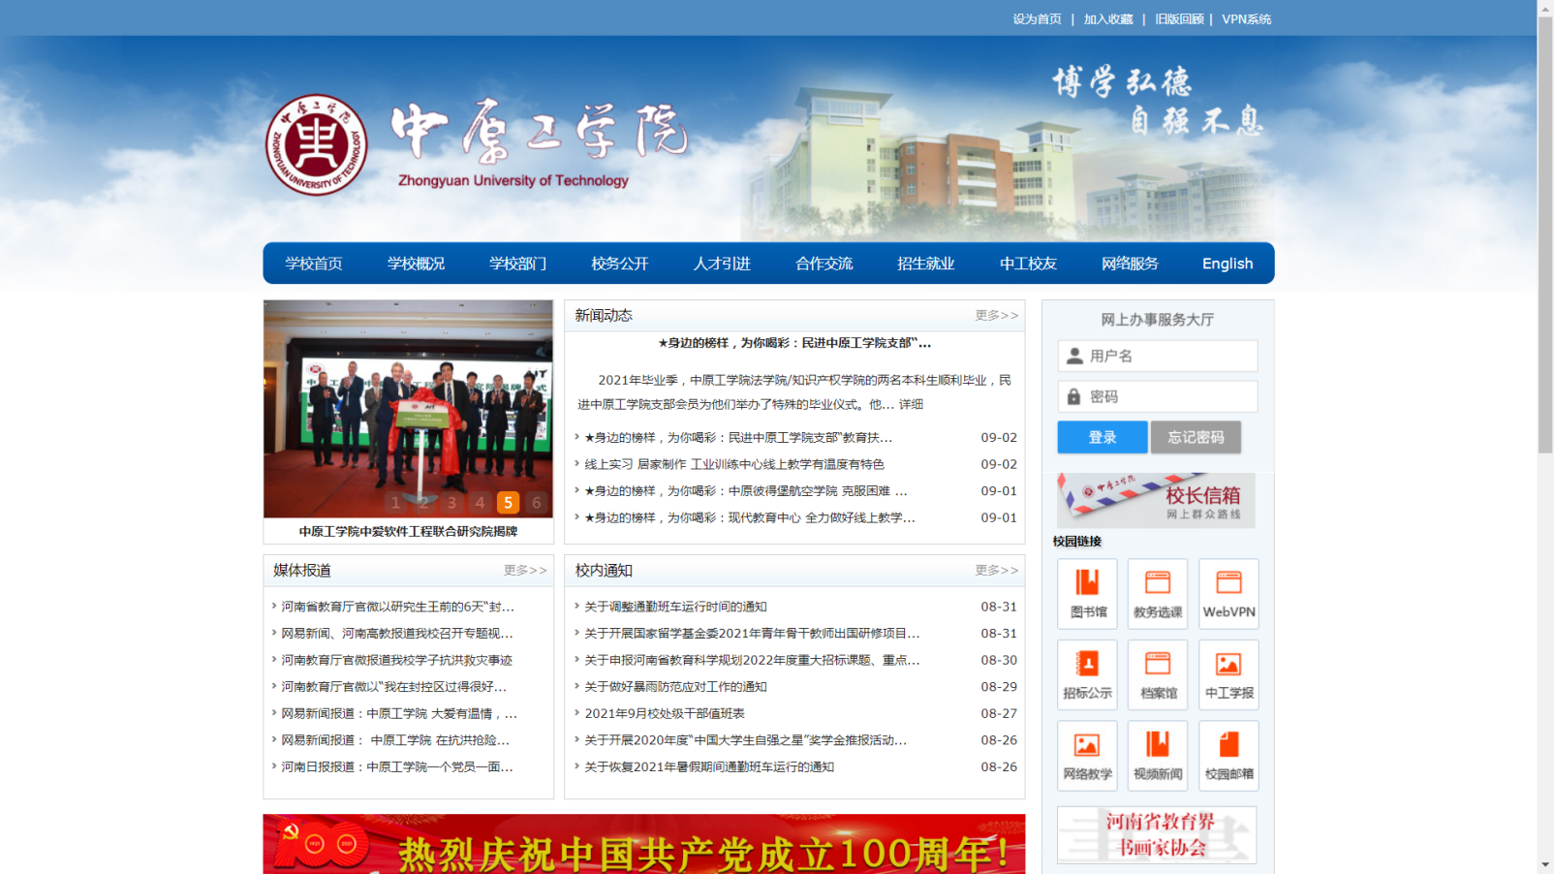

Slide 25
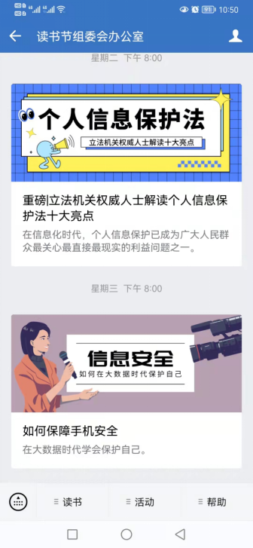
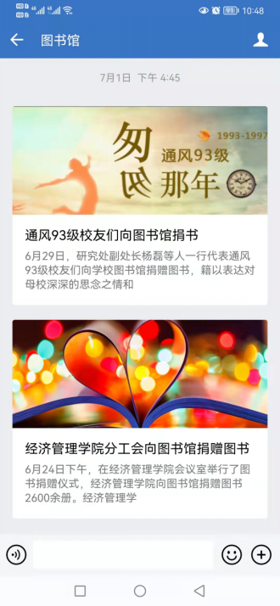
3.3读书节组委会&图书馆企业微信号

Slide 26
内容
1图书馆资源（网络链接）
2图书馆空间（龙湖校区）
3图书馆服务
4未尽事宜

Slide 27
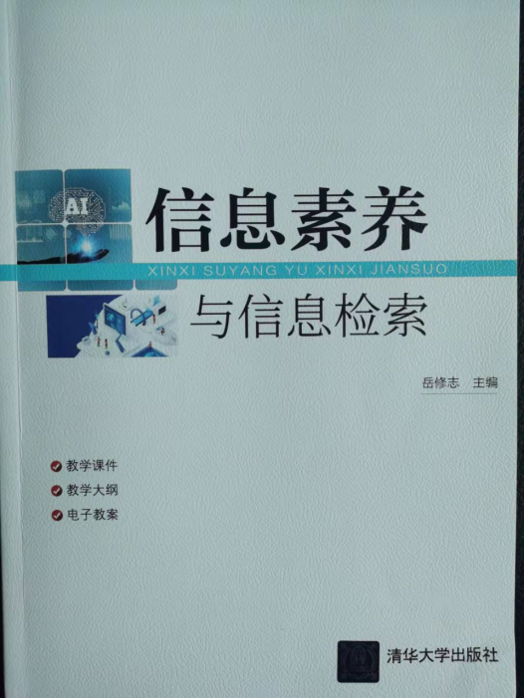
4.1研究生信息检索专题——欢迎交流！

Slide 28
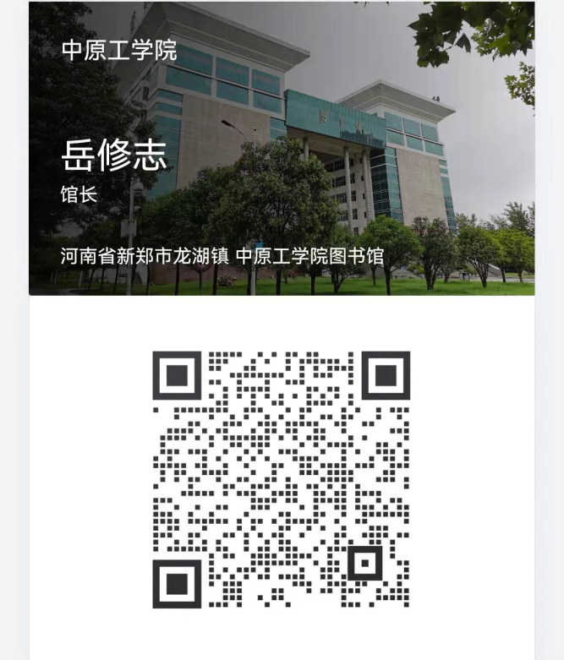
4.2我的个人信息
办公室：图书馆北楼8楼：801
电话：0371-62578089；
企业微信号，随时联系。

Slide 29
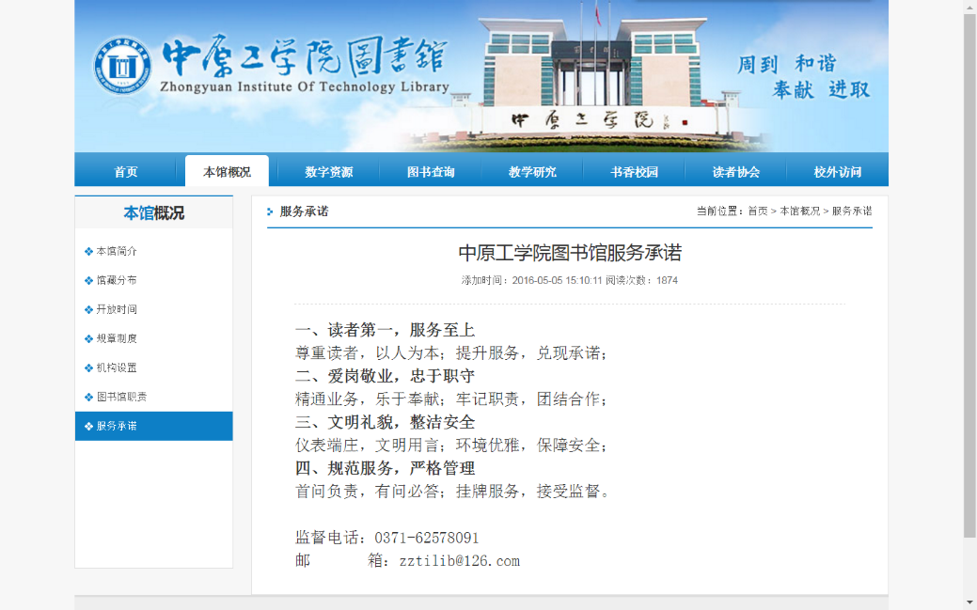
感谢多多利用图书馆！

